Slide 1








SwiftHealth
A3 - Gestão e Redes
Universidade São Judas Tadeu - nov/2025
Professores: Lawilson, Helaine e Ricardo

Slide 2



Integrantes e funções
Desenvolvedor Front-End
PO/ Programador
Scrum Master
Responsável pelo UX/UI e pelo protótipo e funcionamento do site
Responsável por desenvolver ideias e realização de testes do sistema
Responsável por coordenar a equipe e avaliar o progresso do projeto
Lucca Campello
Jorge Antonio
Matheus Arruda

Slide 3


Metodologia Utilizada
Metodologia Scrum no Projeto SwiftHealth
A aplicação da metodologia Scrum no desenvolvimento do SwiftHealth foi essencial para organizar as etapas do projeto e garantir que cada integrante da equipe tivesse clareza sobre suas responsabilidades. Mesmo sem programar diretamente o sistema, utilizamos o Scrum para estruturar todas as fases — desde a concepção da ideia até a documentação final.
Trabalhamos com sprints semanais, onde cada encontro tinha objetivos claros, permitindo uma evolução contínua do projeto. Nas quartas-feiras realizamos reuniões presenciais para definir prioridades e revisar entregas, enquanto aos domingos fizemos reuniões online para acompanhamento e ajustes rápidos.
Dentro dessa estrutura, os papéis foram bem definidos:
Product Owner (PO) conduziu a priorização das funcionalidades mais importantes, garantindo que a solução final atendesse às necessidades reais dos hospitais e dos pacientes.
Scrum Master assegurou que a equipe seguisse a metodologia, facilitando a comunicação e removendo obstáculos durante o processo.
Equipe de Desenvolvimento ficou responsável pela elaboração dos artefatos, documentação, fluxogramas, protótipos e validação de ideias.

Slide 4
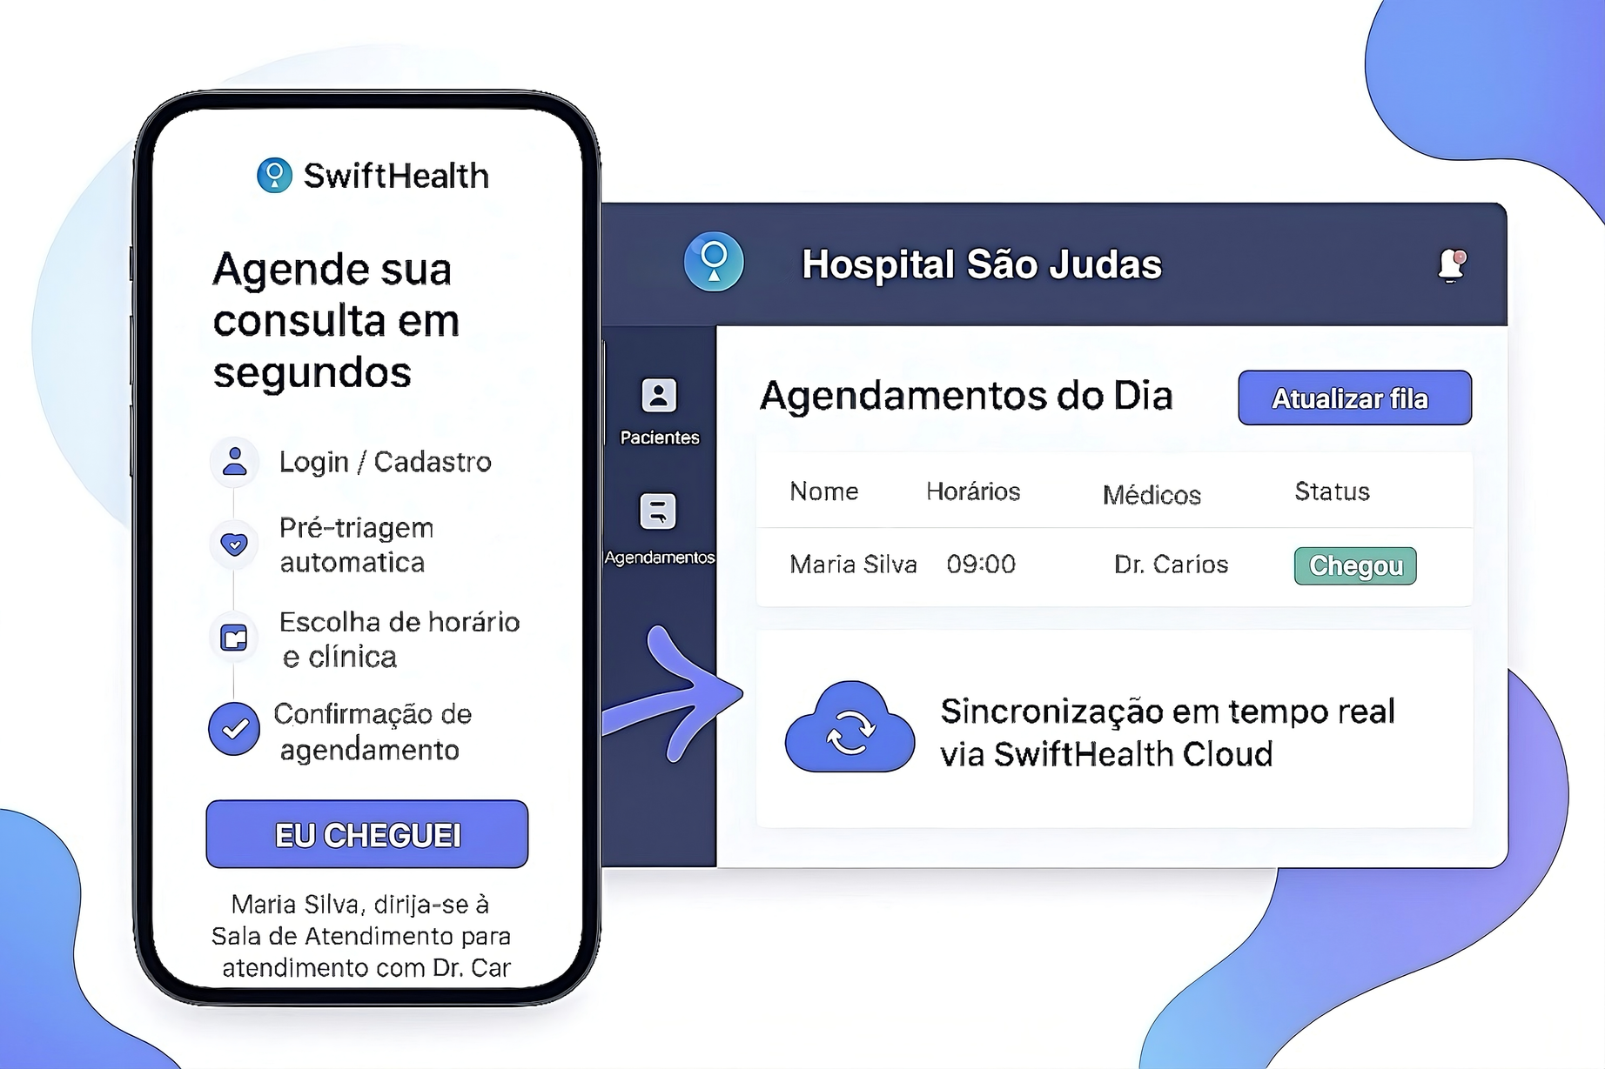
Breve Descrição da Empresa
A SwiftHealth é uma startup acadêmica voltada ao desenvolvimento de soluções tecnológicas integradas para o setor hospitalar. Seu principal foco é otimizar o fluxo de atendimento e agendamento médico, reduzindo o tempo de espera e promovendo uma experiência mais ágil, segura e humanizada tanto para pacientes quanto para profissionais da saúde.
A SwiftHealth atua na área da saúde digital (HealthTech), com foco em engenharia de software aplicada a sistemas hospitalares. Sua missão é integrar aplicações móveis e sistemas web hospitalares, permitindo comunicação em tempo real entre paciente, servidor e médico.

Slide 5

Missão Visão e Valores
01
Missão
Proporcionar às instituições de saúde uma solução conceitual centrada no paciente que reduza filas, otimize o fluxo de atendimento e valorize o tempo das pessoas, por meio de prototipagem, simulação de infraestrutura e análise de dados — oferecendo um argumento técnico e operacional sólido para futuras implantações.
02
Visão(3-7 anos)
Tornar-se referência acadêmica e técnica na digitalização do fluxo hospitalar em média e grande escala, inspirando implementações reais que tornem o atendimento mais humano, previsível e eficiente — com adoção crescente por hospitais que buscam reduzir esperas e melhorar seus indicadores de qualidade.
03
Valores
Adotamos um design centrado no paciente, priorizando experiência e acessibilidade em cada decisão. Buscamos eficiência operacional, garantindo ganho real em tempo e uso de recursos. Atuamos com transparência e responsabilidade, documentando métodos e métricas de priorização. Mantemos foco em segurança e privacidade, mesmo em ambiente simulado, seguindo princípios de proteção de dados.
Todas as decisões são baseadas em evidências, utilizando simulações e KPIs como fundamento.
Valorizamos interoperabilidade e pragmatismo técnico, propondo arquitetura integrada e viável.
Incentivamos a inovação responsável, avaliando riscos e a aplicabilidade de soluções como fila virtual e automações.
Por fim, promovemos colaboração multidisciplinar, unindo áreas para construir soluções mais completas e eficazes.

Slide 6













Equipe e Ferramentas Tecnológicas
Recursos Humanos (RH): Gestão de equipe, recrutamento e compliance
Financeiro: Controle de orçamento, licenças e custos de infraestrutura
Desenvolvimento: Criação do app, API, integração de rede e segurança
Análise e Testes (QA & Dados): Testes de funcionalidade e análise de indicadores
Suporte Técnico / Infraestrutura: Manutenção da rede simulada e atendimento técnico
Notion / Excel / Power BI
Figma / Visual Studio Code / GitHub
Power BI / JIRA / Python / Cisco Packet Tracer / Windows Server / Notion / HTML e CSS

Slide 7


Análise de Vulnerabilidade
Usuário
Rede
Aplicativo
Servidor
A segurança do sistema depende da senha criada pelo usuário.
Mesmo com políticas mínimas, senhas fracas, repetidas ou compartilhadas são a principal porta de entrada de ataques.
O fator humano é o mais imprevisível e o mais explorado por atacantes (phishing, engenharia social etc.).
Vazamento de dados entre app ↔ servidor compromete informações médicas.
Se o HTTPS/TLS for “simulado” e não real, isso é extremamente crítico.
Um ataque man-in-the-middle pode capturar tokens, sessões e até credenciais.
Se houver falha no controle de acesso interno, dados médicos podem vazar entre perfis.
Depende da implementação de criptografia e armazenamento correto de tokens.
Vulnerável, mas mitigável com logs, acesso por níveis e monitoramento.
A autenticação e escalonamento de privilégios pode ser reforçada facilmente com boas políticas.

Slide 8
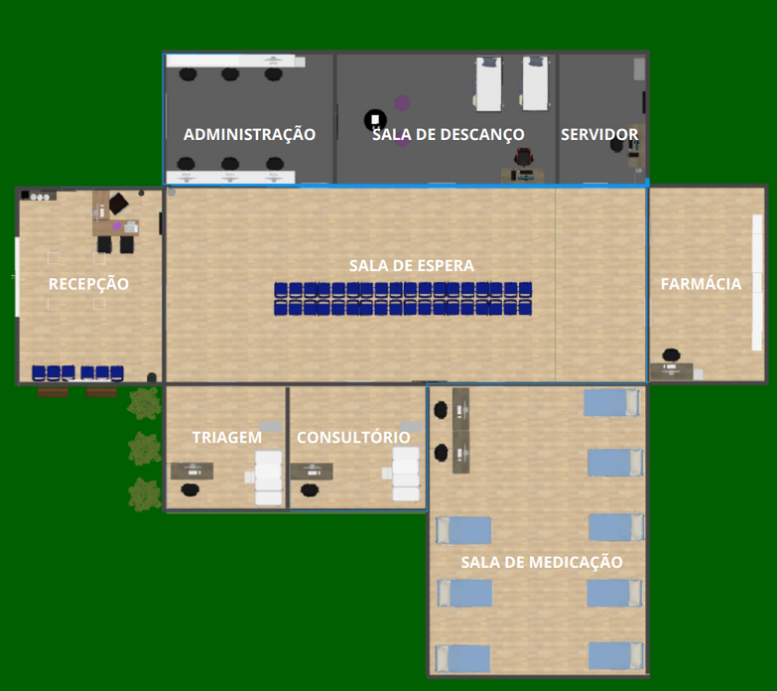
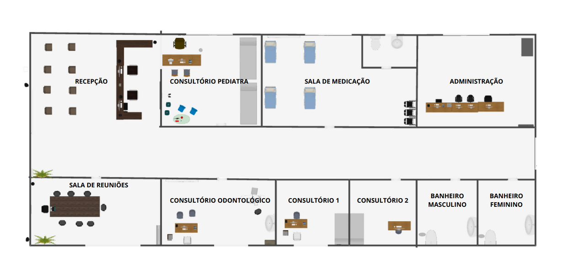
Planta Baixa do Prédios
· Unidade Matriz Swifthealth
• Unidade Filial Swifthealth

Slide 9
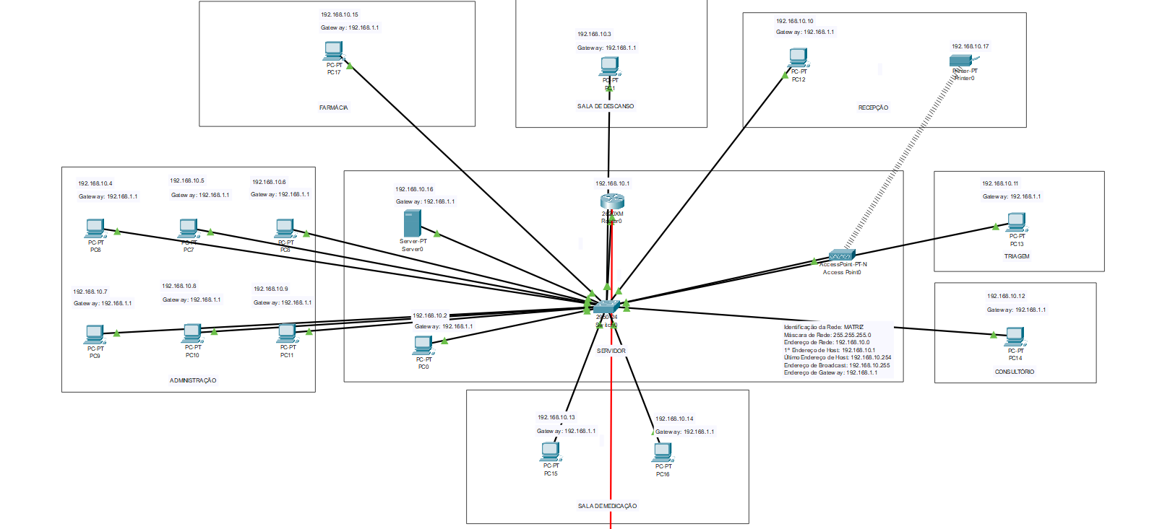
Topologia das Redes
Topologia Unidade Matriz

Slide 10
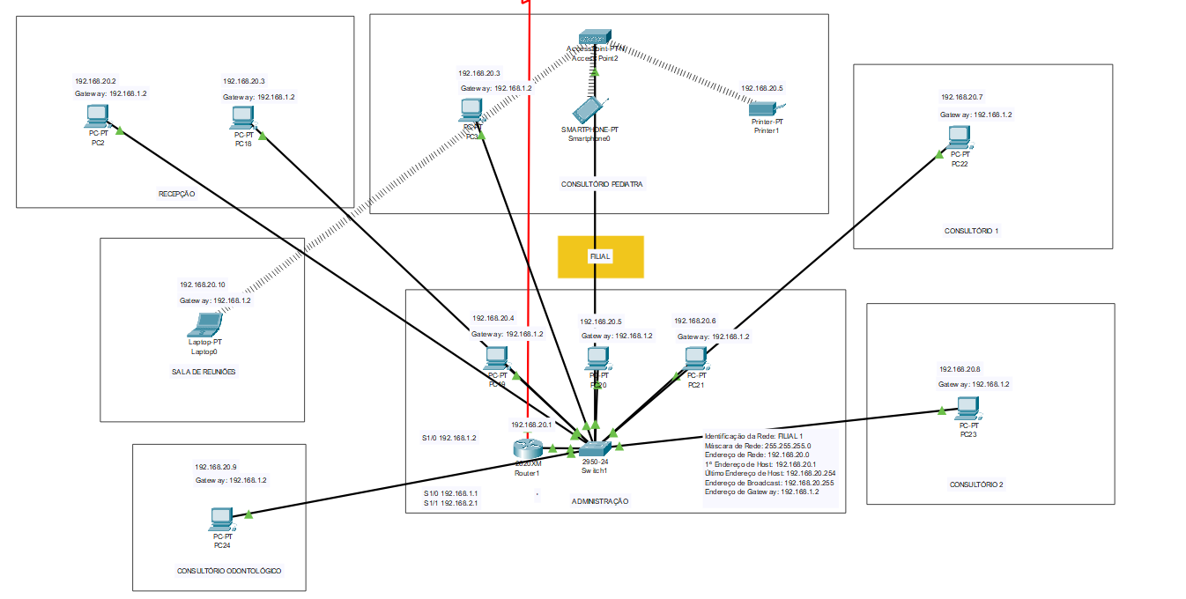
Topologia das Redes
Topologia Unidade Filial

Slide 11
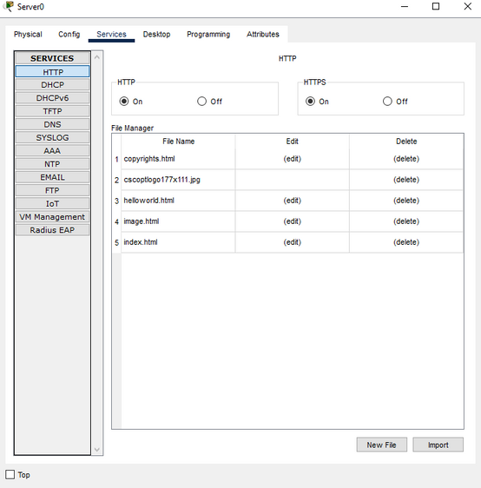
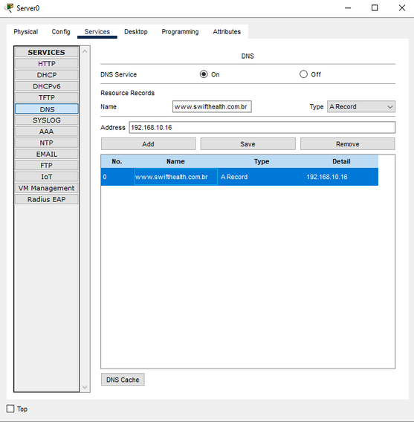
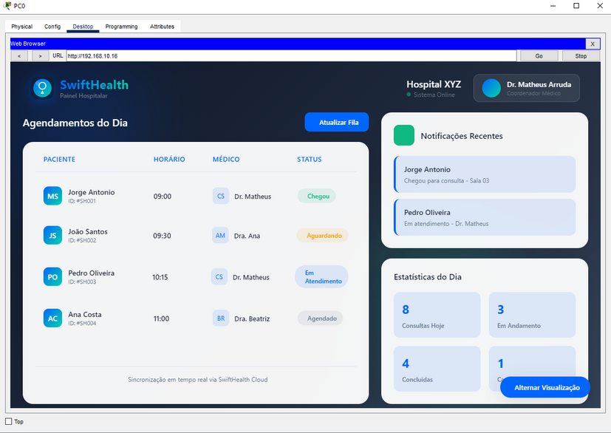
Configurações de Servidor
Serviço do Webserver HTTP/HTTPS
Contido no servidor 192.168.10.16, de nomenclatura no DNS como www.swifthealth.com.br

Slide 12
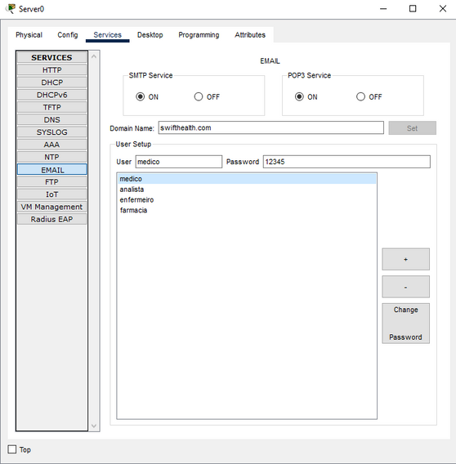
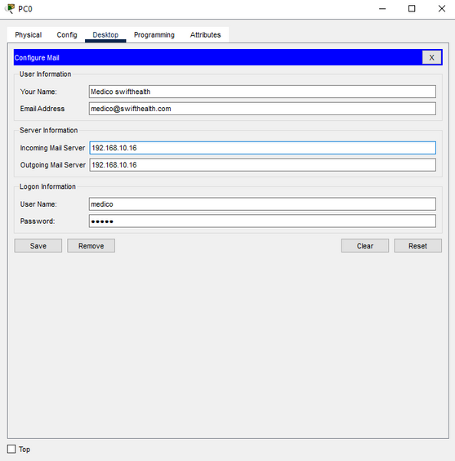
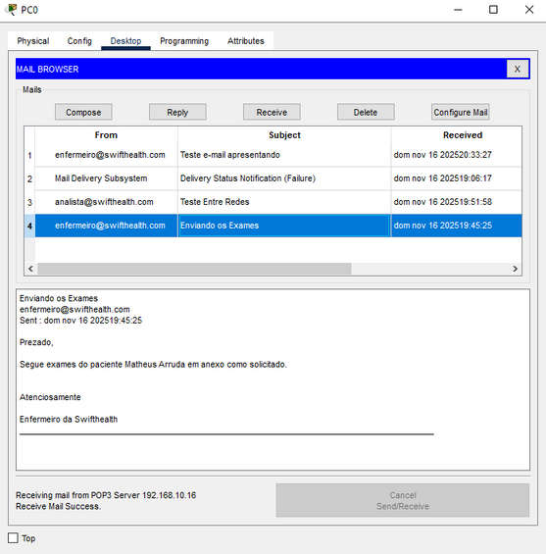
Configurações de Servidor
Serviço do E-mail
Contido no servidor 192.168.10.16, de nomenclatura no DNS como “email”. Utiliza o domain name “swifthealth.com” e permite com que usuários previamente registrados e logados em um computador enviar emails.

Slide 13

Identificação de Rede
Rede Matriz
Máscara de Rede: 255.255.255.0
Endereço de Rede: 192.168.10.0
1° Endereço de Host: 192.168.10.1
Último endereço de Host: 192.168.10.254
Endereço de Broadcast: 192.168.10.255
Endereço de Gateway: 192.168.1.1
Rede Filial
Máscara de Rede: 255.255.255.0
Endereço de Rede: 192.168.20.0
1° Endereço de Host: 192.168.20.1
Último endereço de Host: 192.168.20.254
Endereço de Broadcast: 192.168.20.255
Endereço de Gateway: 192.168.1.2

Slide 14
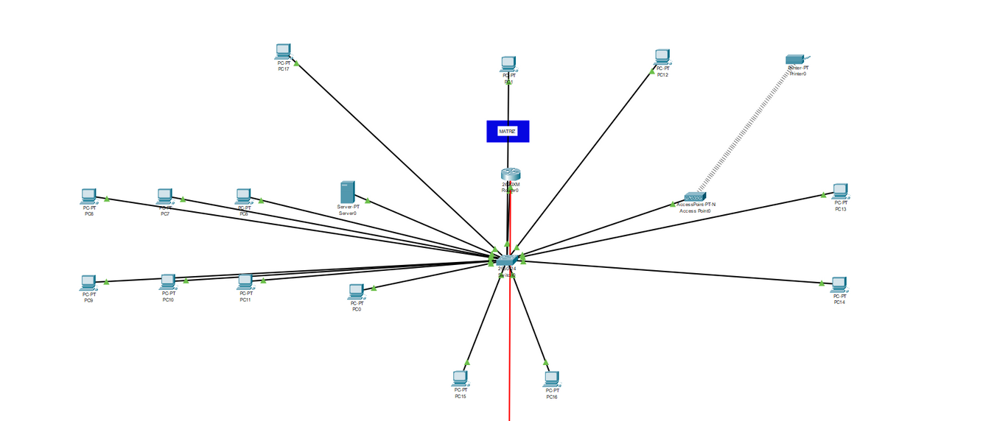
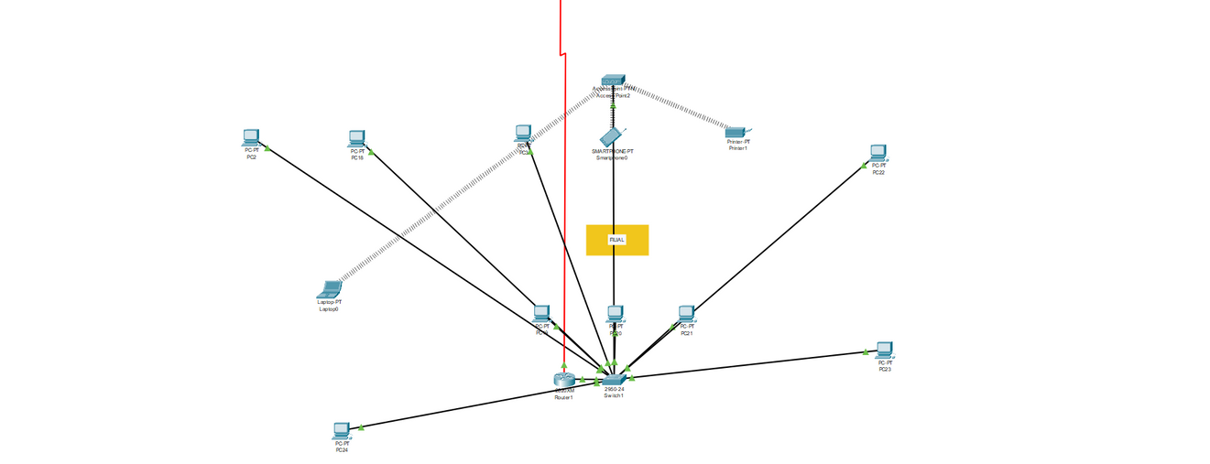
Esquema de Endereçamento IP
192.168.10.15
IP _______________
192.168.10.10
LISTA ESQUEMÁTICA DE ENDEREÇAMENTO DE IP:
192.168.10.3
IP _______________
192.168.10.17
IP _______________
IP _______________
PC0: 192.168.10.2
MÁSCARA:
255.255.255.0
GATEWAY:
192.168.1.1
PC1: 192.168.10.3
MÁSCARA:
255.255.255.0
GATEWAY:
192.168.1.1
PC2: 192.168.20.2
MÁSCARA:
255.255.255.0
GATEWAY:
192.168.1.2
192.168.10.1
PC3: 192.168.20.3
MÁSCARA:
255.255.255.0
GATEWAY:
192.168.1.2
IP _______________
192.168.10.11
192.168.10.4
192.168.10.5
192.168.10.6
192.168.10.16
IP _______________
IP _______________
IP _______________
IP _______________
IP _______________
PC6: 192.168.10.4
MÁSCARA:
255.255.255.0
GATEWAY:
192.168.1.1
PC7: 192.168.10.5
MÁSCARA:
255.255.255.0
GATEWAY:
192.168.1.1
PC8: 192.168.10.6
MÁSCARA:
255.255.255.0
GATEWAY:
192.168.1.1
192.168.10.12
PC9: 192.168.10.7
MÁSCARA:
255.255.255.0
GATEWAY:
192.168.1.1
IP _______________
PC10: 192.168.10.8
MÁSCARA:
255.255.255.0
GATEWAY:
192.168.1.1
192.168.10.7
192.168.10.8
192.168.10.9
PC11: 192.168.10.9
MÁSCARA:
255.255.255.0
GATEWAY:
192.168.1.1
IP _______________
IP _______________
IP _______________
192.168.10.2
IP _______________
PC12: 192.168.10.10
MÁSCARA:
255.255.255.0
GATEWAY:
192.168.1.1
192.168.10.13
IP _______________
192.168.10.14
PC13: 192.168.10.11
MÁSCARA:
255.255.255.0
GATEWAY:
192.168.1.1
IP _______________
PC14: 192.168.10.12
MÁSCARA:
255.255.255.0
GATEWAY:
192.168.1.1
PC15: 192.168.10.13
MÁSCARA:
255.255.255.0
GATEWAY:
192.168.1.1
PC16: 192.168.10.14
MÁSCARA:
255.255.255.0
GATEWAY:
192.168.1.1
PC17: 192.168.10.15
MÁSCARA:
255.255.255.0
GATEWAY:
192.168.1.1
192.168.20.3
192.168.20.11
PC18: 192.168.20.3
MÁSCARA:
255.255.255.0
GATEWAY:
192.168.1.2
192.168.20.2
192.168.20.3
IP _______________
IP _______________
IP _______________
IP _______________
192.168.20.7
PC19: 192.168.20.4
MÁSCARA:
255.255.255.0
GATEWAY:
192.168.1.2
IP _______________
PC20: 192.168.20.5
MÁSCARA:
255.255.255.0
GATEWAY:
192.168.1.2
PC21: 192.168.20.6
MÁSCARA:
255.255.255.0
GATEWAY:
192.168.1.2
PC22: 192.168.20.7
MÁSCARA:
255.255.255.0
GATEWAY:
192.168.1.2
192.168.20.10
PC23: 192.168.20.8
MÁSCARA:
255.255.255.0
GATEWAY:
192.168.1.2
IP _______________
192.168.20.5
192.168.20.4
IP _______________
192.168.20.6
PC24: 192.168.20.9
MÁSCARA:
255.255.255.0
GATEWAY:
192.168.1.2
IP _______________
IP _______________
192.168.20.8
Router0:
IP _______________
192.168.10.1
255.255.255.0
IP Interface Ethernet: __________________ IP Interface Serial: __________________Máscara: __________________
192.168.1.1
192.168.1.0
192.168.2.0
RIP(IPs): ____________________________ - ____________________________ - ____________________________
192.168.10.0
IP _______________
Router1:
192.168.20.9
192.168.20.1
IP _______________
IP Interface Ethernet: __________________ IP Interface Serial: __________________Máscara: __________________
192.168.20.1
192.168.1.2
255.255.255.0
192.168.1.0
192.168.2.0
RIP(IPs): ____________________________ - ____________________________ - ____________________________
192.168.20.0

Slide 15


Obrigado!
Agradecemos pela atenção dedicada ao nosso projeto e pela oportunidade de apresentar nossa proposta. Sua disponibilidade em analisar o material contribui significativamente para o aprimoramento e a consolidação desta iniciativa. Colocamo-nos à disposição para quaisquer esclarecimentos adicionais.

